Slide 1



PHÒNG GIÁO DỤC VÀ ĐÀO TẠO QUẬN LONG BIÊN
Đề tài: Cảm xúc vui - buồn của bé
GIÁO VIÊN: NGUYỄN THỊ HỒNG DƯƠNG

Slide 2






MỤC ĐÍCH – YÊU CẦU
1. Kiến thức:
2. Kỹ năng:
- Trẻ nhận biết, phân biệt cảm xúc vui, buồn qua nét mặt, cử chỉ, giọng nói (Bản thân, bạn, cô giáo, người lớn).
- Biết khi nào thể hiện biểu lộ, bày tỏ cảm xúc vui, buồn và biết đón nhận, đáp lại cảm xúc vui, buồn với những người xung quanh trong sinh hoạt hàng ngày.
3. Thái độ:
- Trẻ phát triển có kỹ năng thể hiện biểu lộ, bày tỏ cảm xúc tích cực.
- Trẻ thân thiện, vui vẻ, đoàn kết với bạn.
- Giáo dục trẻ sống vui vẻ, luôn cười tươi và biết chia sẻ niềm vui, nỗi buồn.
- Trẻ hứng thú tham gia tiết học

Slide 3
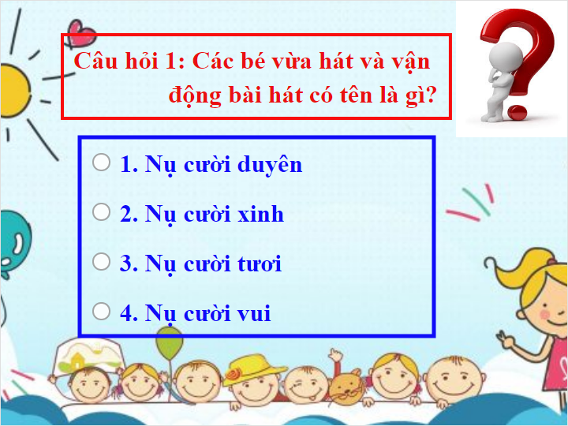
Notes:
7

Slide 4
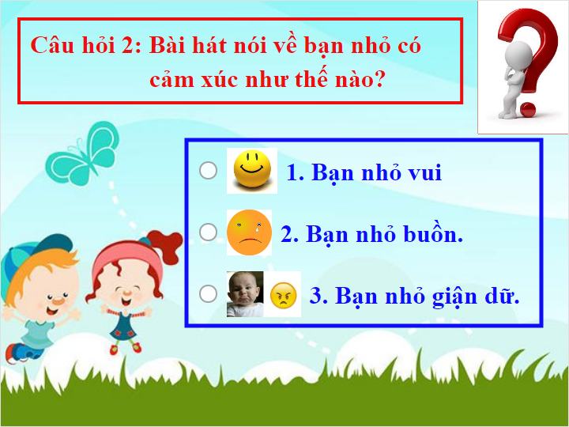

Slide 5




Slide 6


Tóm tắt câu chuyện
Trả lời câu hỏi

Slide 7
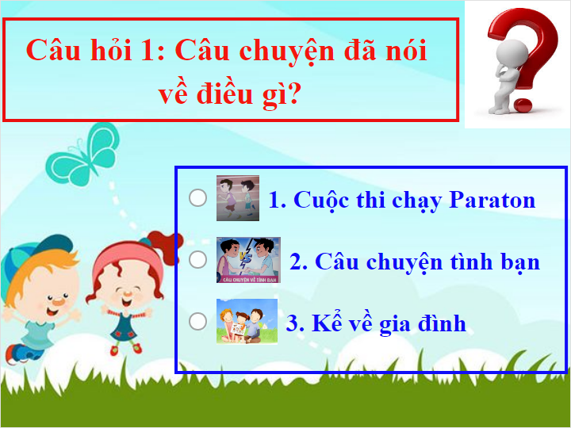

Slide 8
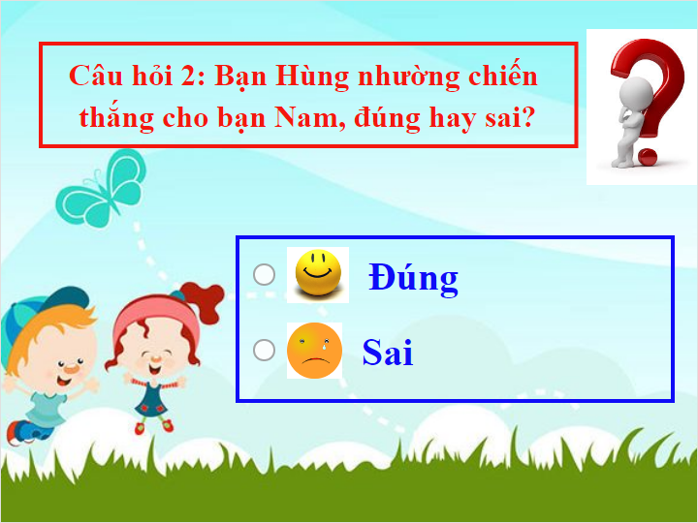

Slide 9
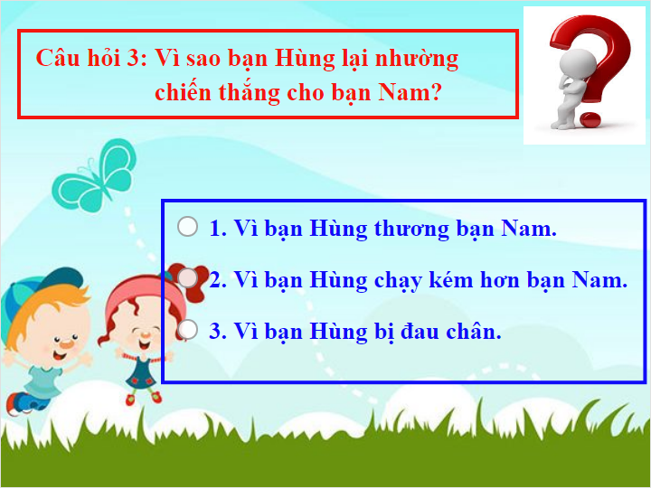

Slide 10
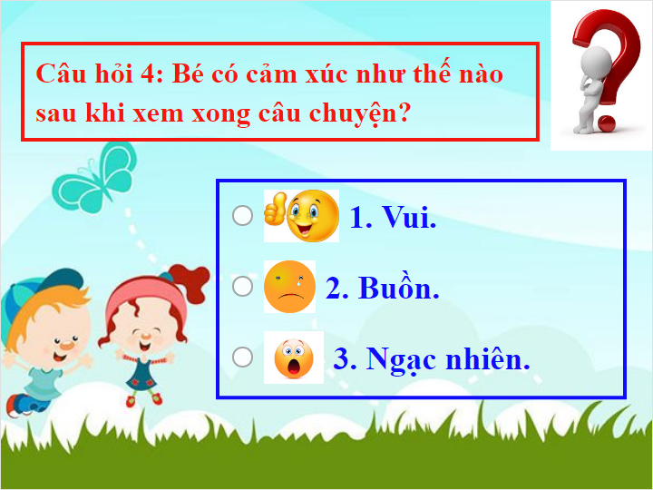

Slide 11

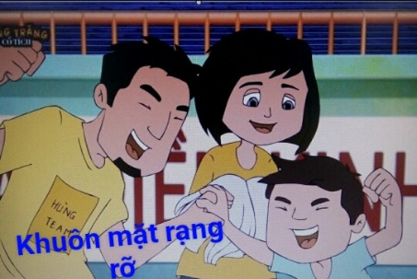


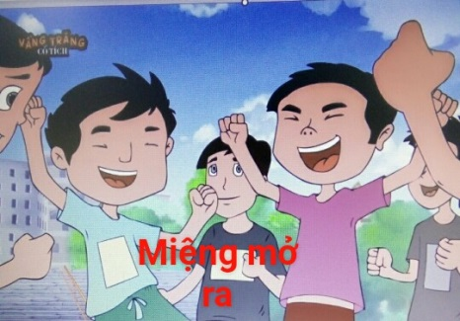

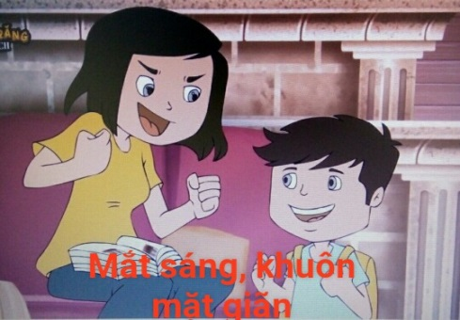
Biểu hiện khuôn mặt khi vui

Slide 12

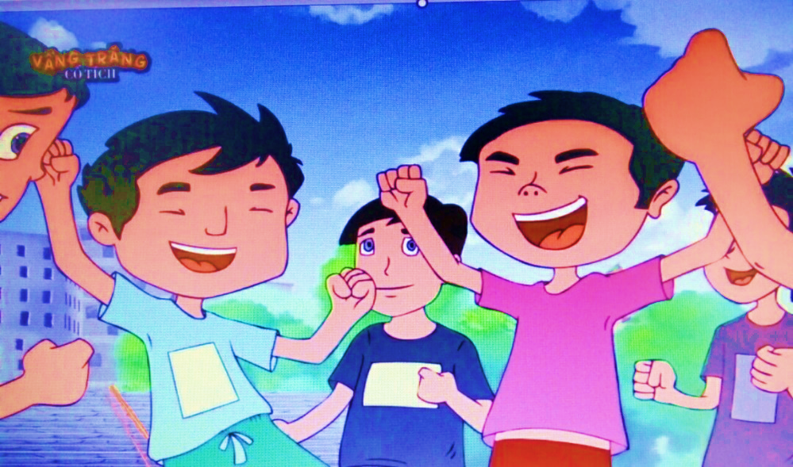
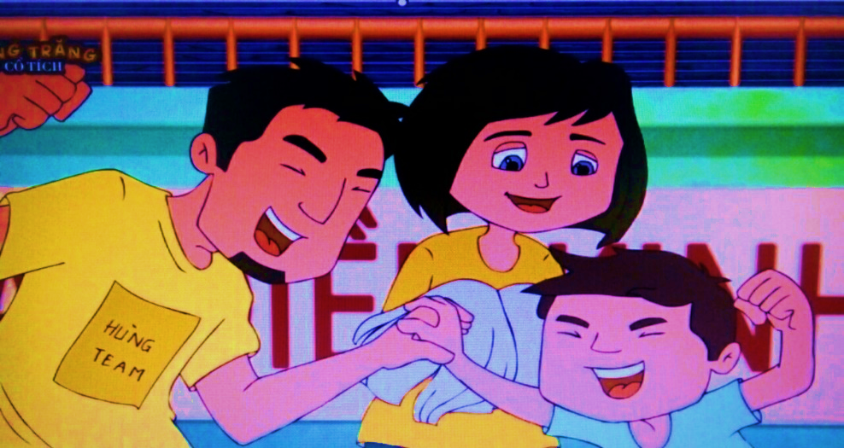
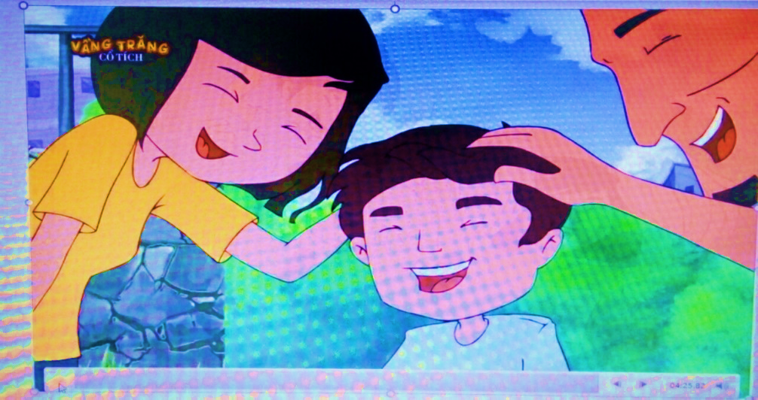
Những nụ cười vui trong câu chuyện “Tình bạn’’
Hùng và Nam vui sướng khi được tham gia cuộc thi chạy
Cả nhà Hùng đều rất vui sướng khi Hùng thắng hiệp 1
Bố mẹ vui mừng vì Hùng chia sẻ chiến thắng cùng Nam

Slide 13
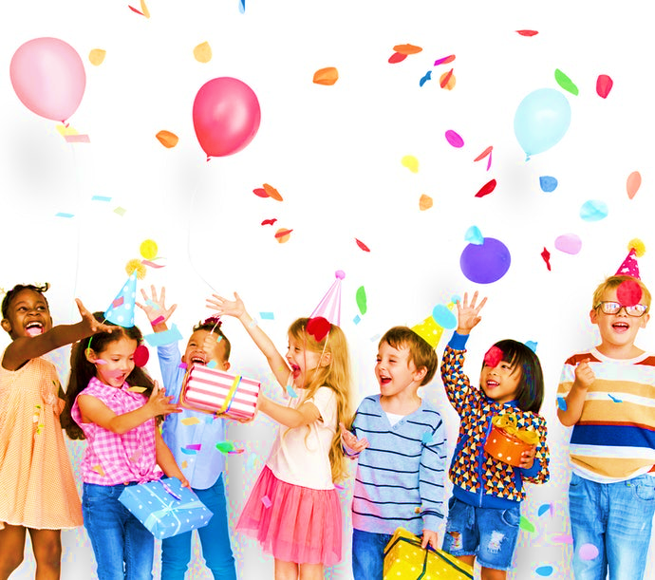
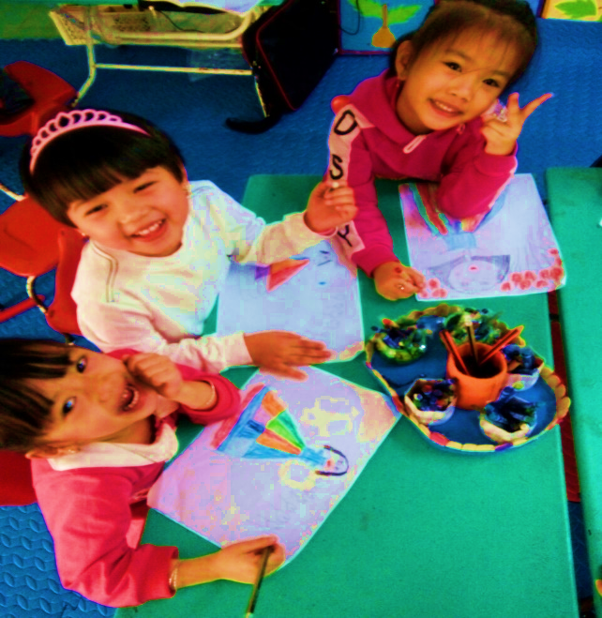
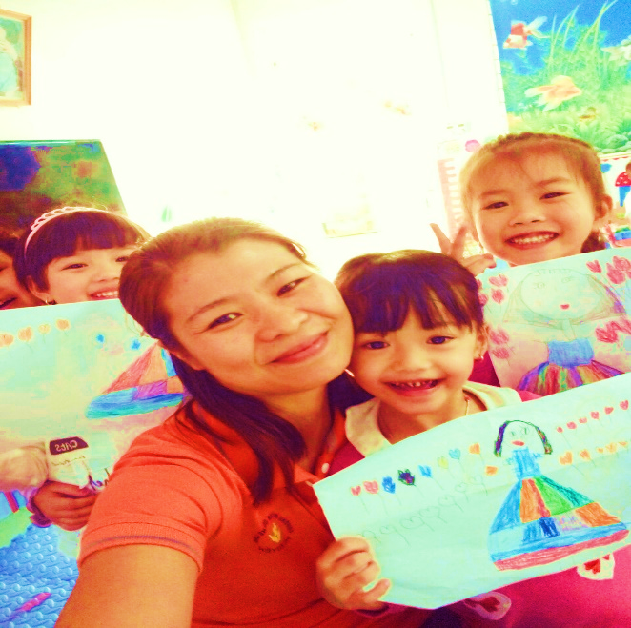
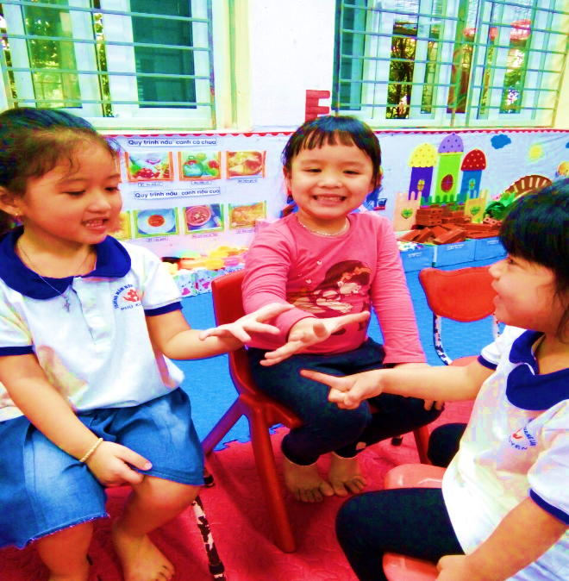
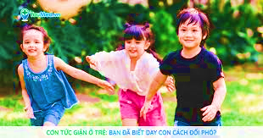
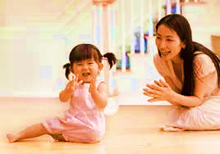
Những điều khiến bé vui trong cuộc sống

Slide 14

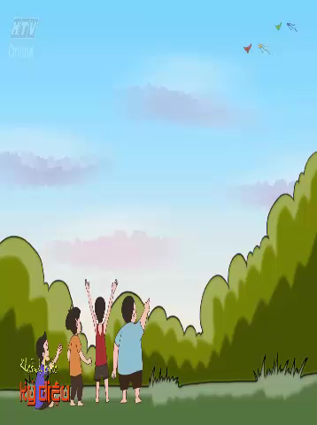




Slide 15


Trả lời câu hỏi

Slide 16
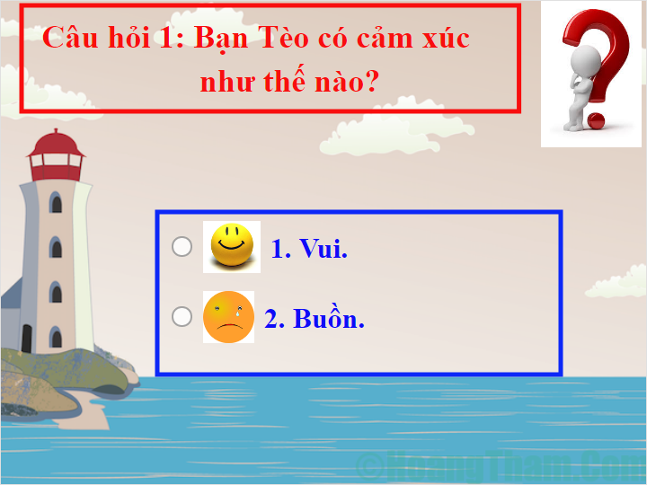

Slide 17
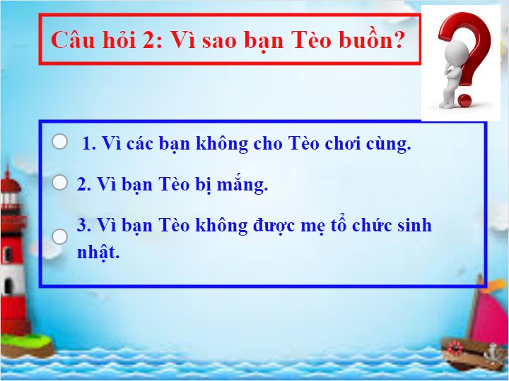

Slide 18
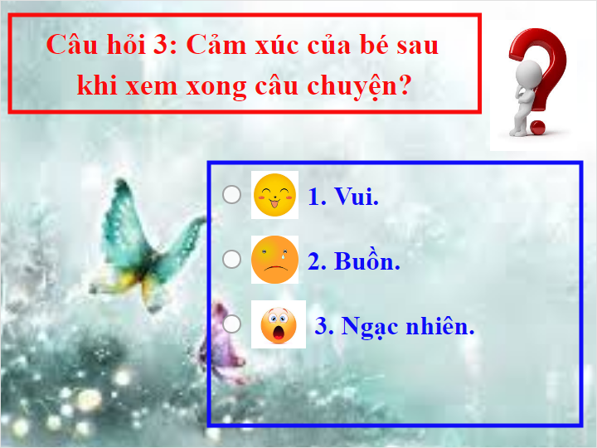

Slide 19


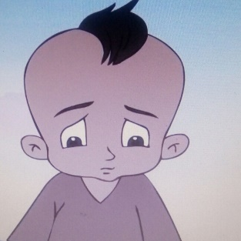
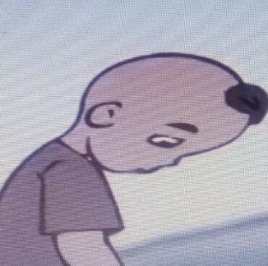



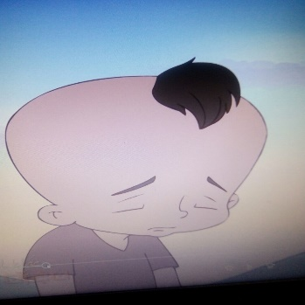


Biểu hiện khi bé buồn

Slide 20

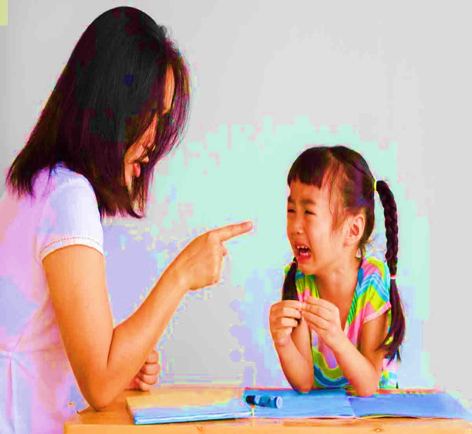
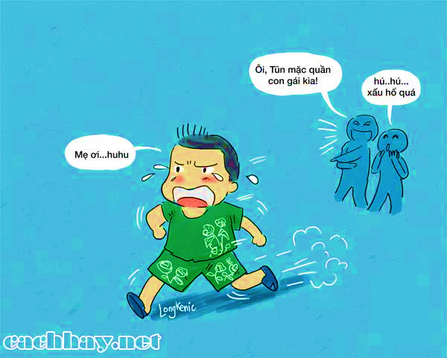
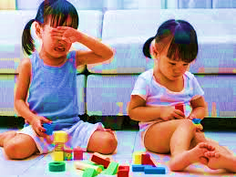
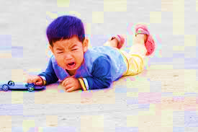
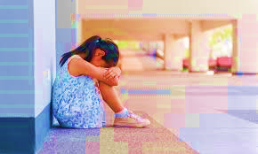
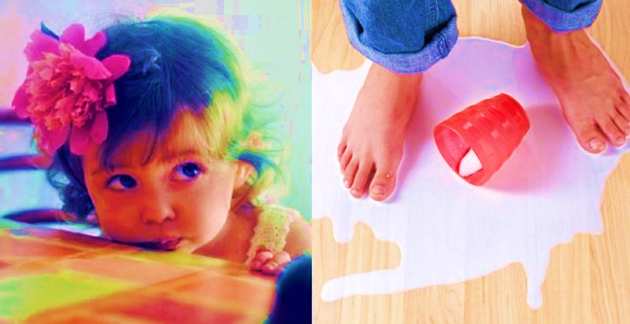
Những điều khiến bé buồn trong cuộc sống

Slide 21

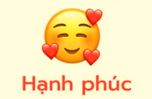
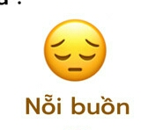



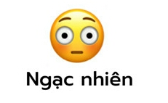
6 cảm xúc cơ bản

Slide 22

Trò chơi 1:

Slide 23
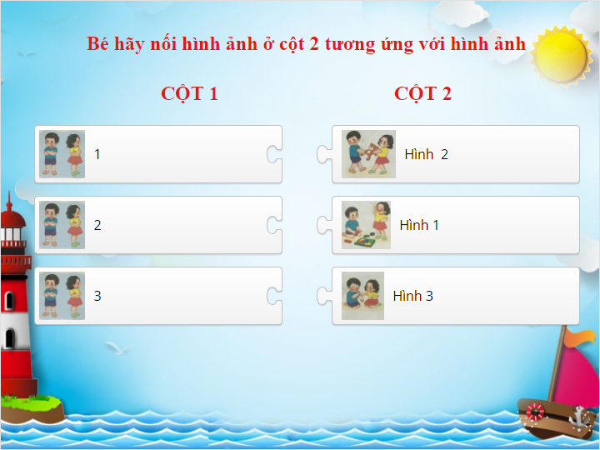

Slide 24
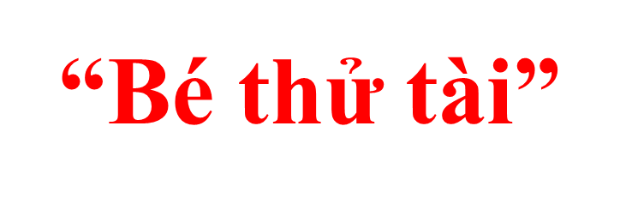
Trò chơi 2:

Slide 25
